Slide 1


TRƯỜNG TIỂU HỌC
Nhiệt liệt chào mừng
Quý thầy cô về dự tiết
ĐẠO ĐỨC - LỚP 1
Năm học: 2020 - 2021
Notes:
1

Slide 2
Bài 2:
Gọn gàng, ngăn nắp
(Tiết 2)

Slide 3
LUYỆN TẬP

Slide 4
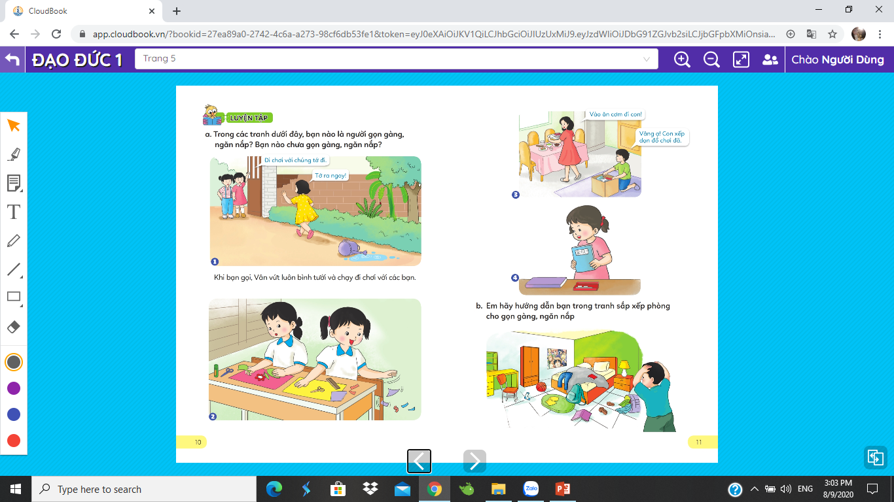
Trong các tranh dưới đây, bạn nào là người gọn gàng, ngăn nắp? Bạn nào chưa gọn gàng, ngăn nắp?

Slide 9
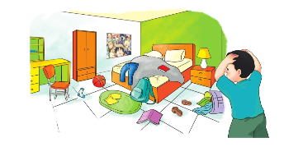
Em hãy hướng dẫn bạn trong tranh sắp xếp phòng cho gọn gàng, ngăn nắp.

Slide 10





Gi¶i lao

Slide 11
LIÊN HỆ
- Bạn đã làm được những gì để nơi ở gọn gàng, ngăn nắp?
- Bạn đã làm được những gì để nơi học gọn gàng, ngăn nắp?
- Bạn cảm thấy như thế nào khi sắp xếp nơi ở, nơi học gọn gàng, ngăn nắp?

Slide 12
VẬN DỤNG

Slide 13
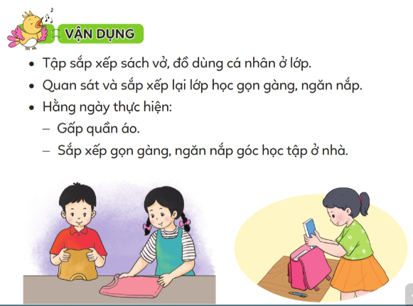

Slide 14
LỜI KHUYÊN
Gọn gàng, ngăn nắp giúp em
Đồ dùng bền đẹp, khi tìm có ngay.

Slide 15

Chúc thầy cô sức khoẻ các em học sinh chăm ngoan học giỏi.

